Slide 1
หน่วยที่ 7 การใช้เครื่องมือในการดำเนินกิจกรรมธุรกิจดิจิทัล
Mr.Juthawut Chantharamalee
Assistant Professor in Computer Science
(Chairperson of B.Sc. Program in Computer Science) Office. Suan Dusit University, Phone. (+66) 2244-5691 Email. juthawut_cha@dusit.ac.th, jchantharamalee@gmail.com

Slide 2
สาระการเรียนรู้
1. เครื่องมือ Google Analytics
2. เครื่องมือ Google Ads
3. เครื่องมือ Webmaster Tools
4. เครื่องมือ SEMrush
5. เครื่องมือ Ubersuggest
6. เครื่องมือ WordPress
7. เครื่องมือ Zanroo
8. เครื่องมือ Hubspot CRM
9. เครื่องมือ Designing Tool

Slide 3
จุดประสงค์การเรียนรู้
1. อธิบายลักษณะของเครื่องมือในการดำเนินกิจกรรมธุรกิจดิจิทัลได้
2. อธิบายวิธีการใช้เครื่องมือในการดำเนินกิจกรรมธุรกิจดิจิทัลได้
3. มีเจตคติและกิจนิสัยที่ดีในการปฏิบัติงานด้วยความรับผิดชอบ ซื่อสัตย์ ละเอียดรอบคอบ

Slide 4
สมรรถนะประจำหน่วย
1. แสดงความรู้เกี่ยวกับลักษณะของเครื่องมือในการดำเนินกิจกรรมธุรกิจดิจิทัล
2. แสดงความรู้เกี่ยวกับวิธีการใช้เครื่องมือในการดำเนินกิจกรรมธุรกิจดิจิทัล
3. ปฏิบัติในการใช้เครื่องมือในการดำเนินกิจกรรมธุรกิจดิจิทัล

Slide 5
ความนำ
ปัจจุบันจะเห็นได้ว่าธุรกิจดิจิทัลเติบโตอย่างรวดเร็ว เป็นเพราะว่ามีเครื่องมือในการบริหารจัดการ วิเคราะห์ข้อมูล ที่หลากหลาย ครอบคลุม ทำให้สะดวกและรวดเร็วในการนำข้อมูลมาใช้ในการวางแผนการตลาด โดยเครื่องมือทางการตลาดออนไลน์ที่ควรใช้เพื่อให้ธุรกิจเติบโตอย่างรวดเร็วบนโลกออนไลน์ และก้าวทันเทคโนโลยี มีหลายรูปแบบด้วยกัน

Slide 6
เครื่องมือ Google Analytics
Google Analytics คือ เครื่องมือวิเคราะห์และเก็บข้อมูลเชิงสถิติของผู้เข้าชมเว็บไซต์ ที่ทาง Google จัดทำขึ้นมา เพื่อให้เจ้าของเว็บไซต์ทุกคนสามารถใช้งาน เพื่อเพิ่มประสิทธิภาพของเว็บไซต์ และศึกษาข้อมูลของผู้ชมเว็บไซต์ โดยสามารถเก็บข้อมูลจำพวก พฤติกรรมของคนที่เข้ามาชมเว็บไซต์เราได้

Slide 7
เครื่องมือ Google Ads
Google Ads เป็น Search Engine Marketing ทางธุรกิจดิจิทัลที่มีประสิทธิภาพบนโลกออนไลน์ในยุคปัจจุบัน เป็นเพราะว่าทุกคนทั่วโลกใช้ Google และ Google ก็เป็นแพลตฟอร์ม Search Engine ที่ดีที่สุด 90% ทุกคนใช้ Google ในการสืบค้นหาข้อมูลที่ตัวเองต้องการ

Slide 8
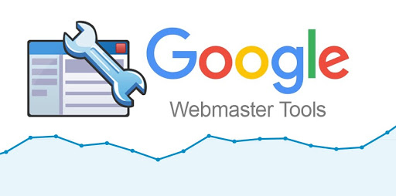
เครื่องมือ Webmaster Tools
Webmaster Tools เป็นเครื่องมือสำหรับการจัดการเว็บไซต์ในการค้นหา ส่วนใหญ่มีเครื่องมือเว็บมาสเตอร์เป็นของตัวเอง ตัวอย่างเช่น Search Console ของ Google เป็นเครื่องมือเว็บมาสเตอร์ของ Google, Bing Webmaster Tool เป็นของ Bing เป็นต้น เครื่องมือเหล่านี้สามารถตั้งสิทธิ์การเข้าถึงสำหรับผู้ดูแลได้ ทำให้สะดวกมากยิ่งขึ้น

Slide 9
เครื่องมือ SEMrush
SEMrush เป็นเครื่องมือค้นหาคำหลักตัวหนึ่งที่ช่วยงานการตลาดดิจิทัล (Digital Marketing) อย่างครบวงจรและเป็นเครื่องมือ Keyword research ที่ดีเยี่ยมตัวหนึ่งเพราะเขามีฟังก์ชันการใช้งานที่ง่ายไม่ซับซ้อนและให้ผลลัพธ์ที่แม่นยำพร้อมคำแนะนำเพื่อช่วยให้การวิจัยคำหลักเพื่อ SEO ของคุณมีประสิทธิภาพมากขึ้น

Slide 10
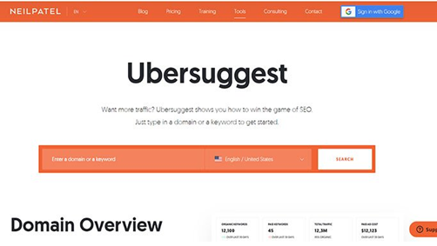
เครื่องมือ Ubersuggest
Ubersuggest คือ เครื่องมือทางเว็บไซต์ที่ไว้ใช้สำหรับวิเคราะห์คำ Keyword ต่าง ๆ เพื่อให้เรานำมาใช้เป็นแนวคิดในการสร้างคอนเทนต์ (Content) และนำข้อมูลต่าง ๆ ที่ได้รับมาวางแผนกลยุทธ์ทางการตลาด เพื่อให้เหมาะกับธุรกิจ และให้ติดอันดับ Google ได้ดียิ่งขึ้น ที่สำคัญสามารถใช้งานได้ฟรี เหมาะสำหรับสาย SEO

Slide 11
เครื่องมือ WordPress
WordPress คือ เครื่องมือที่เป็นโปรแกรมสำเร็จรูปที่มีไว้เพื่อสร้างเว็บไซต์ หรือ Landing Page โดยสามารถดาวน์โหลดมาใช้ได้แบบฟรีๆ และใช้งานได้เลย ง่ายและสะดวก ไม่ว่าจะสร้างหน้าสำหรับ Landing Page ในการยิง Ads ก็ทำได้ WordPress ได้รับความนิยมจากทั่วโลกเป็นอันดับหนึ่ง ที่ใช้เป็นเครื่องมือในการสร้างเว็บไซต์ เพราะใช้งานง่าย ไม่ต้องเสียค่าใช้จ่าย

Slide 12
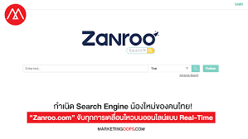
เครื่องมือ Zanroo
การใช้ “Search Engine” ในชีวิตประจำวันเพื่อช่วยในการค้นหาทุกสิ่งที่อยากรู้ โดยเครื่องมือค้นหาของจะมี 3 ตัวหลัก ๆ คือ Google, Yahoo, Bing แต่เวลานี้ได้มี Search Engine ใหม่ ชื่อ “Zanroo.com” พัฒนาขึ้นโดย “Zanroo” (แสนรู้) สตาร์ทอัพ MarTech ของคนไทย ใช้ทีมงานในการพัฒนาเป็นคนไทยทั้งหมด 43 คน เจาะกลุ่มผู้บริโภคทั่วไป, ผู้ประกอบการธุรกิจ และเอเยนซี

Slide 13
เครื่องมือ Hubspot CRM
HubSpot เป็นแพลตฟอร์มใหม่ มีฟังก์ชันที่หลากหลายรูปแบบ ช่วยในเรื่องการเปิดตัวธุรกิจดิจิทัลและควบคุมทางการตลาด การจัดการกระบวนการขาย สามารถตอบโจท์ทุกความต้องการของลูกค้าอย่างต่อเนื่อง เป็นระบบที่ให้ข้อมูลทางธุรกิจที่ต้องการตัดสินใจเชิงกลยุทธ์ทางการตลาด การขายและการบริการลูกค้า

Slide 14
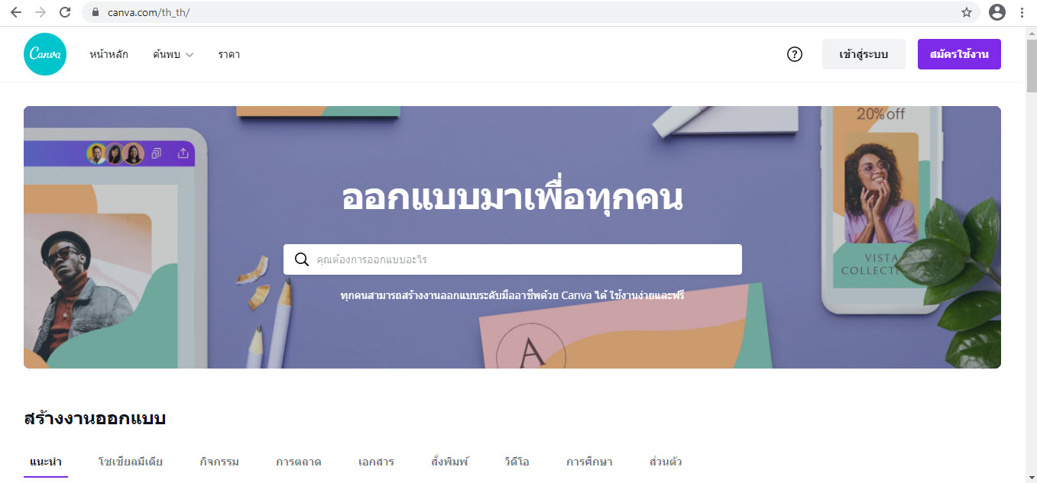
เครื่องมือ Designing Tool
Canva คือหนึ่งใน Visual marketing โดยใช้รูปภาพ Infographic หรือวีดีโอต่างๆ เป็นส่วนประกอบสำคัญในการนำเสนอในปี 2018 ลูกค้ากว่า 80% เน้นมองแค่รูปภาพ และเหลือเพียง 20% เท่านั้นที่อ่านข้อความ นี่คือส่วนสำคัญสำหรับกลยุทธ์การตลาดในตอนนี้ Canva อนุญาตให้ผู้ใช้งานสามารถปรับแก้ไขรูปภาพ ฟิลเตอร์ข้อความต่างๆ สามารถใช้รูปภาพ ออกแบบ ภาพพื้นหลัง และยังจัดหาขนาดที่เหมาะสมในแต่ละ Social media ด้วยขั้นตอนง่าย ๆ

Slide 15
สรุปประเด็นสำคัญ
1. Google Analytics คือ เครื่องมือวิเคราะห์และเก็บข้อมูลเชิงสถิติของผู้เข้าชมเว็บไซต์ ที่
2. Google Ads เป็น Search Engine Marketing ทางธุรกิจดิจิทัลที่มีประสิทธิภาพบนโลก
ออนไลน์ในยุคปัจจุบัน
3. Webmaster Tools เป็นเครื่องมือสำหรับการจัดการเว็บไซต์ในการค้นหา
4. SEMrush เป็นเครื่องมือค้นหาคำหลักตัวหนึ่งที่ช่วยงานการตลาดดิจิทัล (Digital Marketing)
5. Ubersuggest คือ เครื่องมือทางเว็บไซต์ที่ไว้ใช้สำหรับวิเคราะห์คำ Keyword ต่าง ๆ
6. WordPress คือ เครื่องมือที่เป็นโปรแกรมสำเร็จรูปที่มีไว้เพื่อสร้างเว็บไซต์ หรือ Landing Page

Slide 16
สรุปประเด็นสำคัญ
7. “Zanroo” (แสนรู้) เป็นสตาร์ทอัพ MarTech ของคนไทย แตกต่างจาก “Google Trend”
ตรงที่ Google Trend เก็บข้อมูลจากการค้นหาของผู้ใช้งานบน Google เป็นหลัก แต่สำหรับ
Zanroo Trend เป็นการเก็บข้อมูลที่ได้มาจากคนบน Social Media
8. HubSpot เป็นแพลตฟอร์มใหม่ มีฟังก์ชันที่หลากหลายรูปแบบ ช่วยในเรื่องการเปิดตัวธุรกิจ
ดิจิทัลและควบคุมทางการตลาด
9. Canva คือหนึ่งใน Visual marketing โดยใช้รูปภาพ Infographic หรือวีดีโอต่างๆ เป็น
ส่วนประกอบสำคัญในการนำเสนอ

